Slide 1


Curso de Sensibilización en la Norma Mexicana
NMX-R-025-SCFI-2015
en Igualdad Laboral y No Discriminación
SECRETARÍA DE ADMINISTRACIÓN
Noviembre 2020

Slide 2

Contenido Temático
1. Norma Mexicana NMX-R-025-SCFI-2015 en Igualdad Laboral y No Discriminación
2. Comité de Igualdad Laboral y No Discriminación
3. Política de Igualdad Laboral y No Discriminación
4. Código de Ética armonizado.
5. Lenguaje Incluyente y No Sexista
6. Salas de Lactancia Materna
7. Sala de Atención Especializada-Inclusión de las Personas con discapacidad
8. Accesibilidad
9. Medidas para atender las necesidades del personal para el cuidado a dependiente económicos y terceros y permiso por paternidad
10. Evaluación del Desempeño y Clima Laboral
11. Procedimiento para atender actos de discriminación y/o violencia laboral
Anteproyecto de Presupuesto SECAD
Anteproyecto de Presupuesto de Egresos 2020

Slide 3


1.Norma Mexicana NMX-R-025-SCFI-2015 en Igualdad Laboral y No Discriminación
Objetivo: Certificar a los centros de trabajo a través de la implementación de acciones, prácticas e indicadores, para fomentar la igualdad de oportunidades entre mujeres y hombres, independientemente de cualquier sesgo discriminatorio.
1
Entra en vigor el 19 de diciembre de 2015
2
H. Ayuntamiento del Municipio de Puebla se logra certificar por primera vez con la medalla de plata en 2016 y se recertificó nuevamente con la medalla de plata en 2018

Slide 4

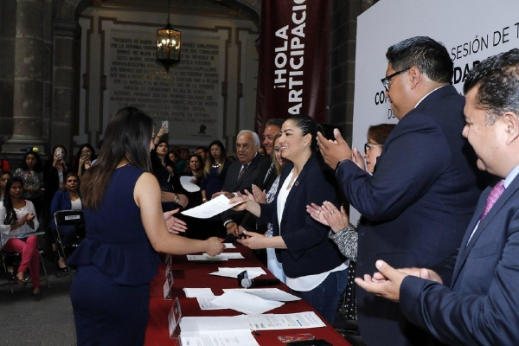
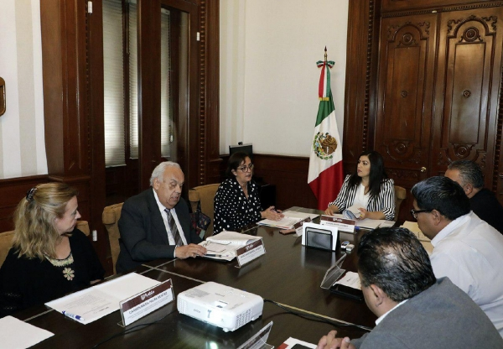
2. Comité de Igualdad Laboral y No Discriminación
EL 26 de marzo de 2019 se efectúa la primera sesión de trabajo e instalación del Comité para la administración 2018-2021 y durante la segunda sesión el 13 de junio se aprueba la reestructuración del organigrama del Comité de Igualdad Laboral y No Discriminación.

Slide 5
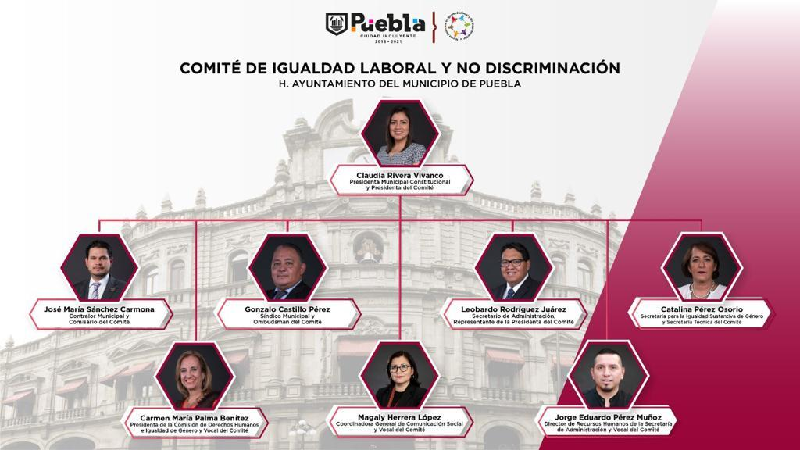
2. Comité de Igualdad Laboral y No Discriminación
Cada integrante tendrá derecho a voz y voto, a excepción de la Comisaria ó el Comisario quien sólo tendrá voz.

Slide 6
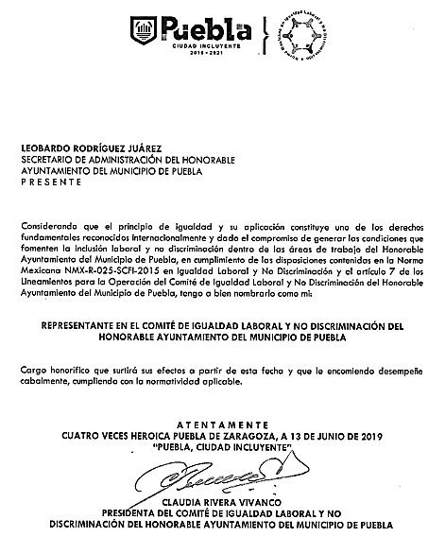
Nombramiento del Secretario de Administración
Vocal
Presidenta/e CDHIG¹
del Cabildo

Slide 7
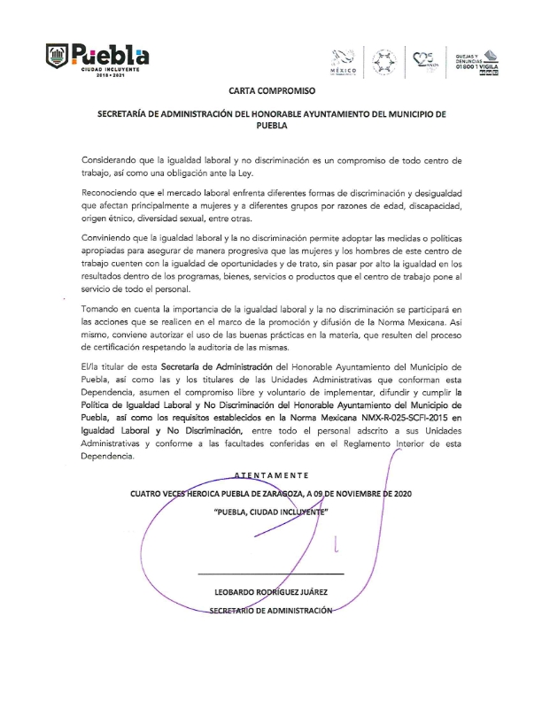
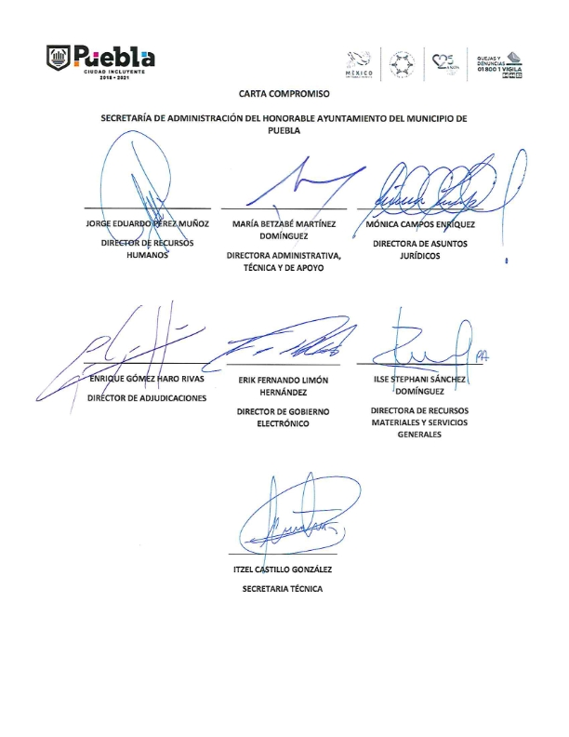
Vocal
Presidenta/e CDHIG¹
del Cabildo
Carta Compromiso de la Política Titulares SECAD

Slide 8
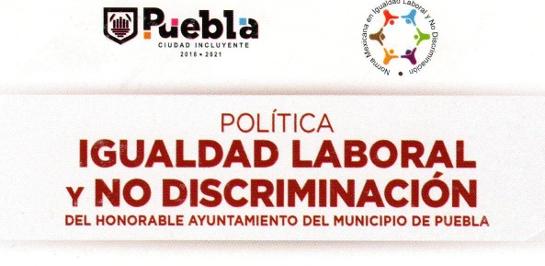
3. Política de Igualdad Laboral y No Discriminación
El Honorable Ayuntamiento del Municipio de Puebla está comprometido con el logro de la Igualdad y No Discriminación entre quienes laboran en sus dependencias y entidades, por lo que prohíbe cualquier tipo de acción, omisión o práctica que implique o genere maltrato, violencia y/o segregación de las autoridades municipales y entre el personal; así como cualquier forma de discriminación con base en uno o más de los siguientes motivos: el origen étnico o nacional, el color de piel, la cultura, el sexo, el género, la edad, las discapacidades, la condición social, económica, de salud o jurídica, la religión, la apariencia física, las características genéticas, la situación migratoria, el embarazo, la lengua, las opiniones, las preferencias sexuales, la identidad o filiación política, el estado civil, la situación familiar, las responsabilidades familiares, el idioma, los antecedentes penales o cualquier otro motivo.
Esta política es de observancia general y obligatoria para todas y todos los trabajadores al servicio del Honorable Ayuntamiento, ya sean trabajadores de base, temporales o por contrato, o de confianza, siendo el Comité de Igualdad Laboral y No Discriminación el responsable de su implementación y evaluación, teniendo como corresponsables a las y los titulares de cada una de las dependencias y entidades.
Misma que fue colocada en la planta baja, arriba de los relojes biométricos del edificio de SECAD.

Slide 9
4. Código de Ética armonizado
Código de Ética armonizado con la Norma Mexicana de Igualdad Laboral y No Discriminación, integrando dentro de su Capítulo IV de los Valores Institucionales, artículo 8:
d)Igualdad de Género: Garantizar que tanto mujeres como hombres accedan con las misma condiciones, posibilidades y oportunidad, los bienes y servicios públicos; a los programas y beneficios institucionales y a los empledos, cargos y comisiones gubernamentales.
e)Igualdad y no discriminación: Prestar sus servicios a todas las personas sin distinción, exclusión, restricción o preferencia basado en el origen étnico o nacional, el color de piel, la cultura, el sexo, el género, la apariencia física, las características genéticas, la situación migratoria, el embarazo, la lengua, las opiniones, las preferencias sexuales, la identidad o filiación política, el estado civil, la situación familiar, las responsabilidades familiares, el idioma, los antecedentes penales o en cualquier otro motivo.
Artículo 12. Todo servidor público deberá suscribir una Carta Compromiso, para el desempeño de su empleo, cargo o comisión conforme a los principios y valores establecidos.
Código de Ética del Honorable Ayuntamiento del Municipio de Puebla
Aprobado el 04 de septiembre de 2019 y Publicado en el Diario Oficial el 07 de Enero de 2020
http://gobiernoabierto.pueblacapital.gob.mx/transparencia_file/sindicatura/2019/77.fracc.01.sipot/cod.etica.ayto.puebla.pdf

Slide 10
5. Lenguaje Incluyente y No sexista
Para garantizar una comunicación que no discrimine, el mensaje debe diseñarse en términos de igualdad efectiva entre mujeres y hombres en cuanto a derechos, libertades, recursos y oportunidades de todos los tipos de participación. Un lenguaje incluyente y no sexista debe:
1
Visibilizar y no excluir:
• Recordar siempre que la población está compuesta por mujeres y varones.
• Que las mujeres deben ser visibles en el lenguaje, deben ser nombradas.
• Buscar favorecer la representación de las mujeres y los varones en el lenguaje en relaciones de igualdad y colaboración.
• Evitar el uso del masculino genérico.
• Tener presente que la lengua cuenta con los recursos suficientes para evitar el androcentrismo.
• Nombrar de acuerdo con el sexo de cada persona.
Referencia. «Manual para Comunicar con Perspectiva de Género, No Discriminación y Lenguaje No Sexista», Guía para Buenas Prácticas en la Comunicación Social del H. Ayuntamiento de Puebla 2018-2021.

Slide 11
Recursos prácticos para una comunicación incluyente
Masculino genérico | Desdoblamiento
Los profesores | Profesoras y profesores
 | Docentes
Los alumnos | Alumnos y alumnas
El ciudadano | Ciudadanas y ciudadanos
El cliente | Cliente o clienta
Los oaxaqueños | Las oaxaqueñas y los oaxaqueños
El hombre | La mujer y el hombre
Locatarios | Locatarios y locatarias
Los usuarios | Las usuarias y los usuarios
Los integrantes | Las y los integrantes
Los estudiantes | Las y los estudiantes
El solicitante | El o la solicitante
El cliente | El o la cliente
Los habitantes | Las y los habitantes
Los participantes | Las y los participantes
El paciente | El y la paciente
El adolescente | La y el adolescente
Los ciudadanos | La ciudadanía
Los profesores | El profesorado
Los alumnos | El alumnado
El niño | La infancia, la niñez
Los estudiantes | Estudiantes, las y los estudiantes
Los artistas | Artistas
El hombre | La humanidad
Los electores | El electorado
Los pobladores | Las poblaciones
1. Desdoblamiento de sustantivos
2. Desdoblamiento de sustantivos comunes
3. Uso de sustantivos comunes
Referencia. «Manual para Comunicar con Perspectiva de Género, No Discriminación y Lenguaje No Sexista», Guía para Buenas Prácticas en la Comunicación Social del H. Ayuntamiento de Puebla 2018-2021.

Slide 12
Recursos prácticos para una comunicación incluyente
Masculino genérico | Desdoblamiento
Los romanos | El imperio romano, la cultura romana, el pueblo romano, la civilización romana
Los mesoamericanos | Las sociedades mesoamericanas, los pueblos mesoamericanos, las civilizaciones mesoamericanas.
Los griegos | La cultura griega, el pueblo griego, la civilización griega.
Los estudiantes | Los estudiantes, mujeres y hombres…
Los solicitantes | Los solicitantes, hombres y mujeres…
Los artistas | Los artistas, mujeres y hombres...
Los usuarios | Los usuarios, hombres y mujeres…
El emprendedor | Persona emprendedora
El solicitante | Persona solicitante
El declarante | Persona declarante
Adultos | Personas adultas
El denunciante | La persona que denuncia
Los conductores de esta vía. | Quienes conduzcan por esta vía.
Los beneficiarios | Quienes reciben el beneficio
Cuando uno escucha por primera vez este tema... | Cuando alguien/una persona/cualquiera escucha por primera vez este tema…
4. Parafrasear
5. Agregar “mujeres y hombres”
6. Usar “persona”
7. Usar pronombres
8. Sustituir pronombre impersonal uno, por alguien, cualquiera, la persona, una persona, el ser humano

Slide 13
Recursos prácticos para una comunicación incluyente
Masculino genérico | Desdoblamiento
El que acuda lo más pronto a estas instalaciones, recibirá el libro... | Quien acuda lo más pronto a estas instalaciones, recibirá el libro…
Aquellos que aún no cuenten con sus certificados de es tudios... | Quienes/Las personas que aún no cuenten con sus certificados de estudios...
Los participantes deberán registrarse… | Quienes participen deberán registrarse…
Será el juez el que lo determine... | Quien juzgue determinará…
El supervisor emitirá su opinión... | Quien supervise emitirá su opinión…
Tras la planeación, los administradores iniciarán el proceso... | Tras la planeación, quienes administren iniciarán el proceso...
Asimismo, cuando el empleado tenga que realizar trámites, tendrá que requisitar su pase de salida. | Asimismo, cuando se tengan que realizar trámites, tendrá que requisitarse el pase de salida.
Cuando uno escucha por primera vez sobre este tema... | Cuando escuchamos/se escucha por primera vez sobre este tema...
Los interesados deberán acudir a la dirección... | Si le interesa, acudir a…
Con tus compañeros discute. | Discute en equipo.
Al terminar, muestra el dibujo a tus compañeros y explícalo. | Al terminar, muestra el dibujo al grupo y explícalo.
En conferencia de prensa, los investigadores explicaron que el cáncer de mama es un grave problema de salud pública mundial. | En conferencia de prensa, explicaron que el cáncer de mama es un grave problema de salud pública mundial.
9. Sustituir el uso de artículos masculinos por pronombres personales
10. Usar verbos impersonales
11. Omitir el masculino genérico

Slide 14
Recursos prácticos para una comunicación incluyente
Masculino genérico | Desdoblamiento
Doctoras, doctores, médicos, médicas, enfermeras, enfermeros, abogadas, abogados, ingenieros, ingenieras, contadoras, contadores, secretarias, secretarios, químicos biologos, químicas biólogas, vendedoras y vendedores de verduras, etc.
Femenino genérico | Frase incluyente
Las secretarias… | El personal secretarial...
Las enfermeras… | El personal de enfermería...
Las terapistas… | El personal de terapia…
Servidoras y servidores públicos | Servidores y servidoras públicas
Diputadas y diputados | Diputados y diputadas
Las y los asistentes | Los y las asistentes
Enviar los documentos a los coordinadores... | Enviar los documentos a las coordinaciones...
Es responsabilidad de cada jefe de departamento… | Es responsabilidad de las jefaturas de departamento…
Se van a reunir todos los directores... | Se van a reunir los y las titulares de las direcciones…
 | Se van a reunir dirigentes de departamentos/de áreas…
12. Usar el femenino en profesiones
13. No usar solo el femenino
14. Alternar el orden-La propuesta de lenguaje incluyente a unas y otros en primer lugar a lo largo del mismo texto
15. Usar abstractos para evitar frases sexistas

Slide 15

6. Salas de Lactancia Materna

Slide 16
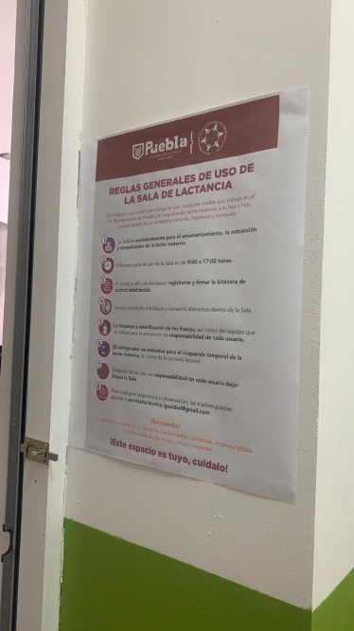
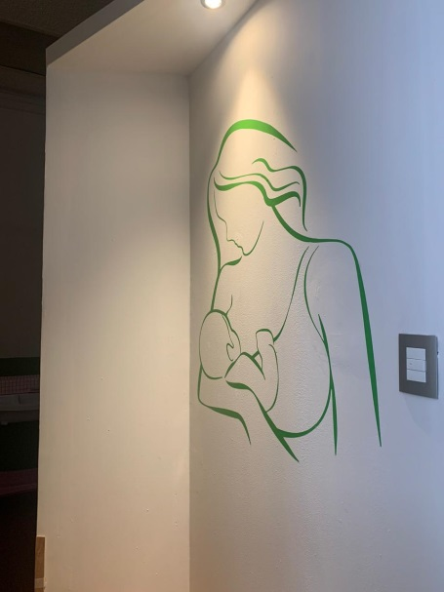
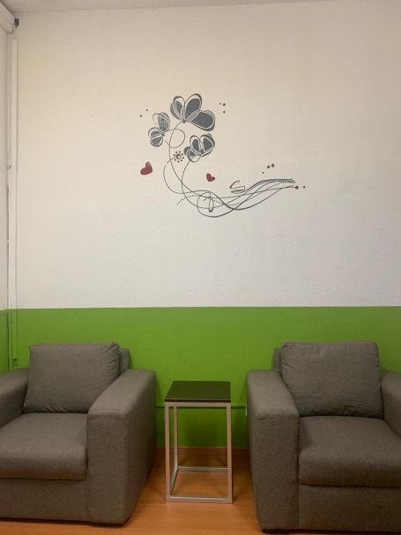
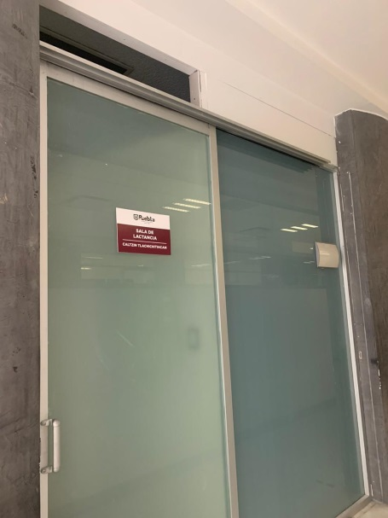
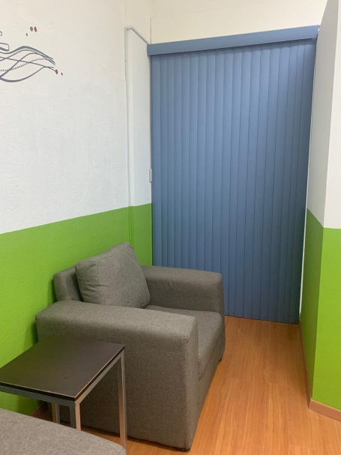
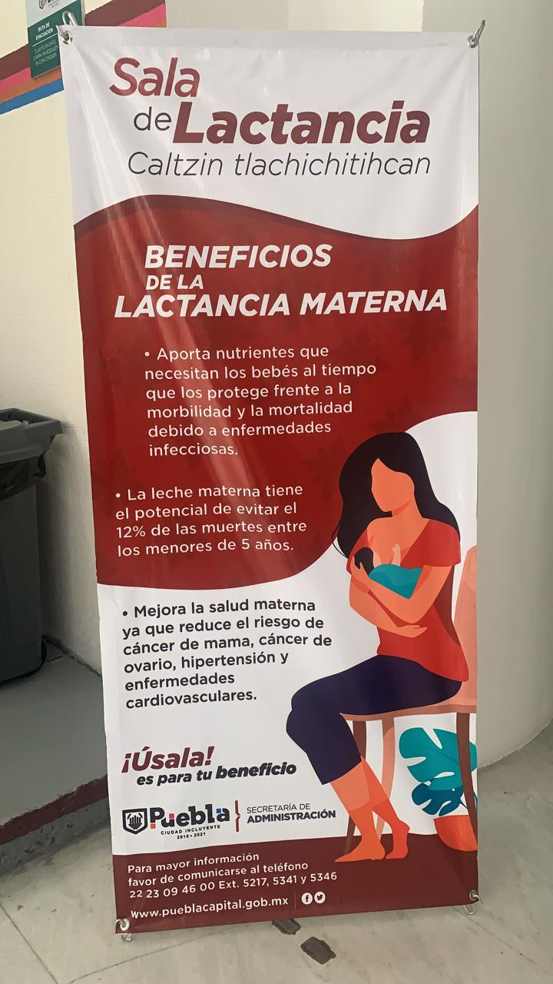
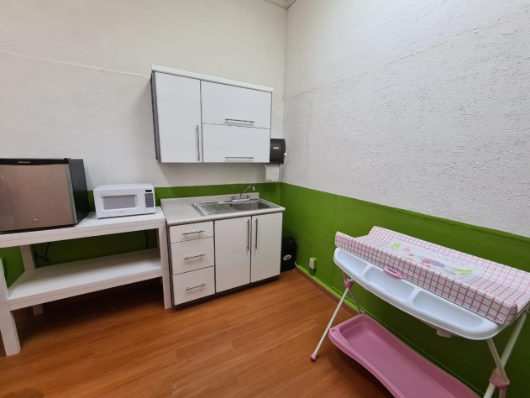
6. Salas de Lactancia Materna
Para personal que labora en los edificios de Reforma 113, 118 y 126
Ubicación: Reforma 126, planta baja junto al área de Seguridad e Higiene, Centro Histórico.
Si requieres hacer uso de este espacio, solicita la llave en la oficina del Área de Seguridad e Higiene del Área Médica.
Horario: 09:00 a 17:00 horas
Responsable: Dr. Roberto Abdias Hernández Rodríguez

Slide 17
7. Sala de Atención Especializada
-Inclusión de las Personas con Discapacidad
Debido a la problemática de no contar con elevador en servicio para la debida atención de los trámites a realizarse en el edificio, se han tomado las siguientes medidas:
Cada que ingrese personal con DISCAPACIDAD MOTRIZ, VISUAL O AUDITIVA, MUJERES EMBARAZADAS Y ADULTOS MAYORES, el personal de seguridad deberá verificar el trámite a realizar y notificar al personal encargado de prestar el servicio para su atención, a las extensiones:

Slide 18
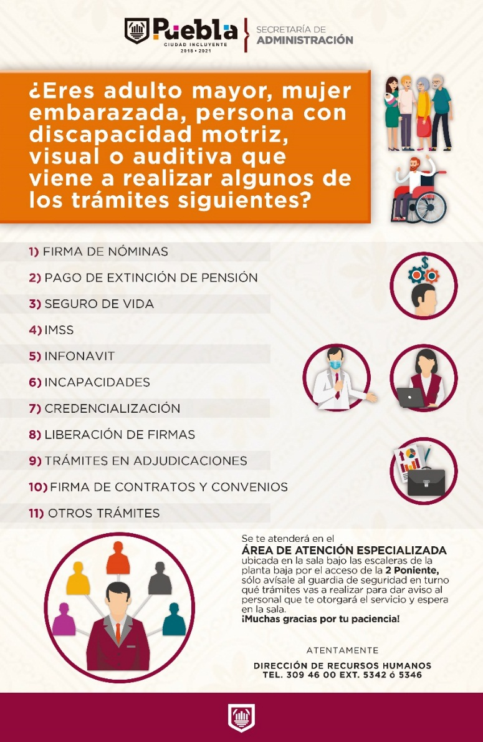

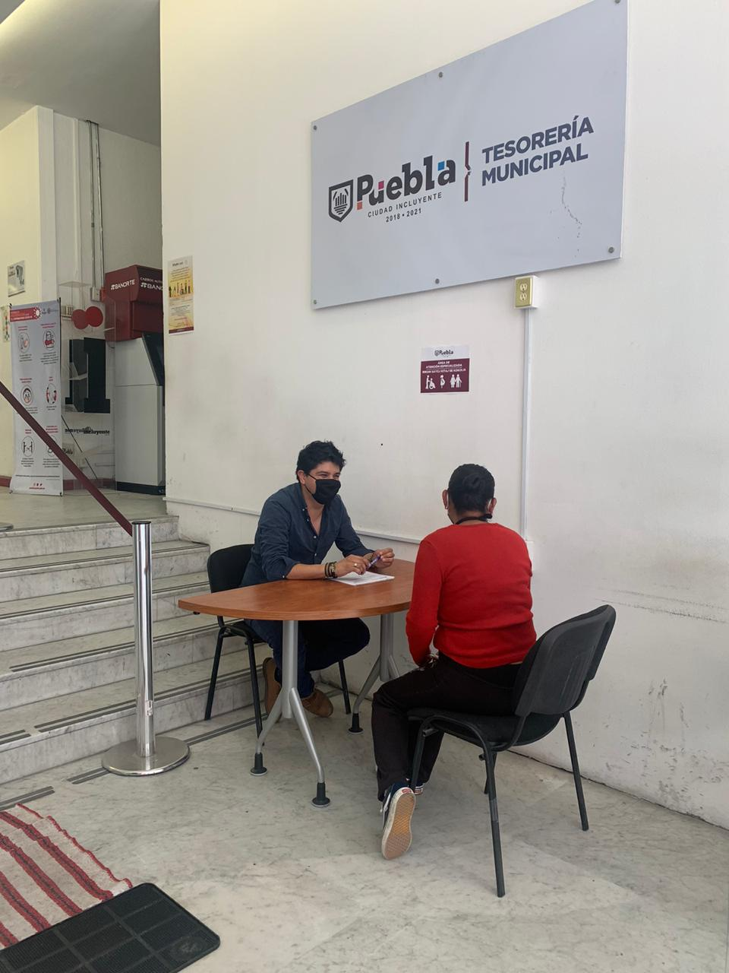
7. Sala de Atención Especializada
-Inclusión de las Personas con Discapacidad
El ÁREA DE ATENCIÓN ESPECIALIZADA ha sido asignada en la planta baja por la entrada de la Reforma 126, planta baja:
Para dar una mejor atención se colocarán estos carteles en los acceso del edificio.

Slide 19
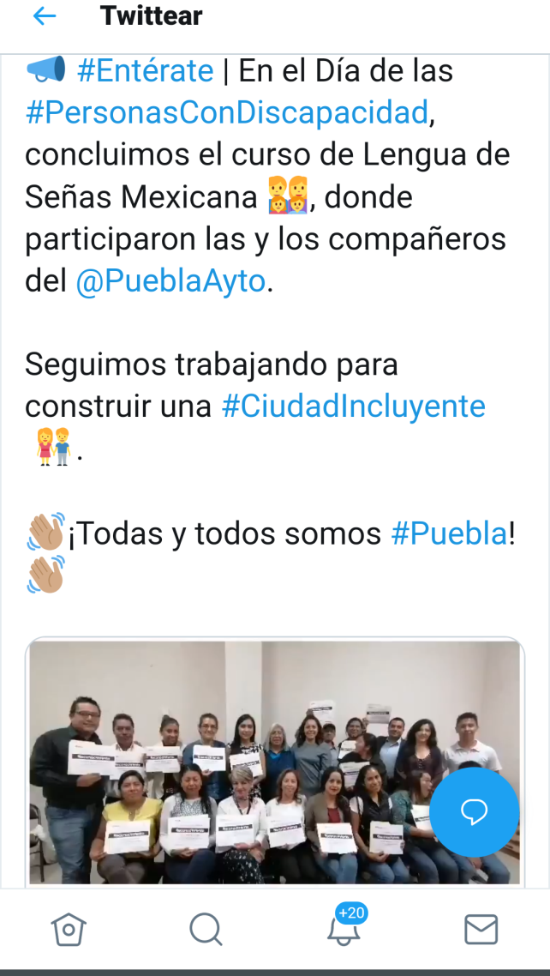
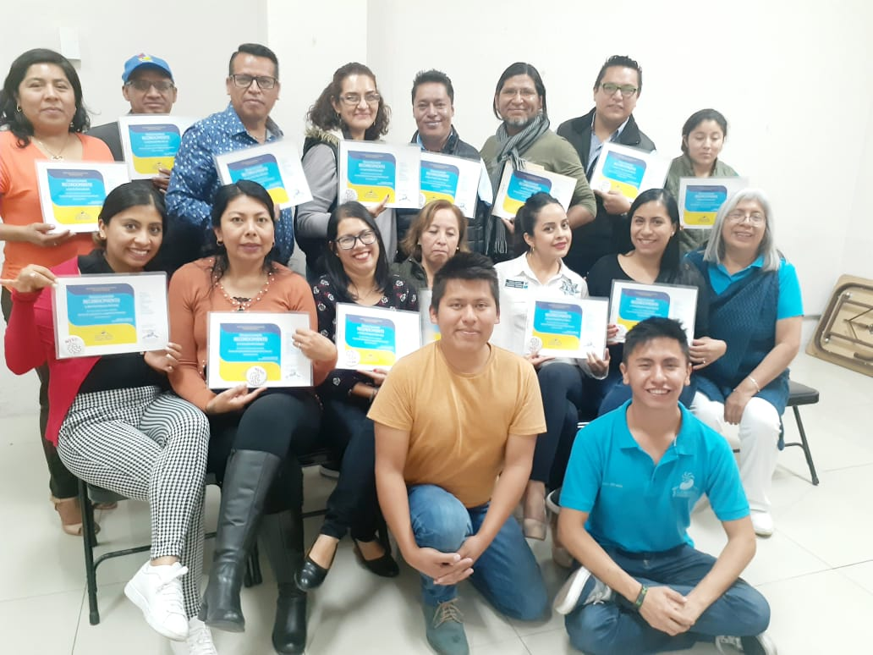
7. Sala de Atención Especializada
-Inclusión de las Personas con Discapacidad
Con la finalidad de otorgar Atención Especializada a las personas con discapacidad auditiva(Sordas), se capacitó a 18 servidoras/es públicos en LENGUA DE SEÑAS MEXICANA en beneficio directo de la Comunidad Sorda.

Slide 20
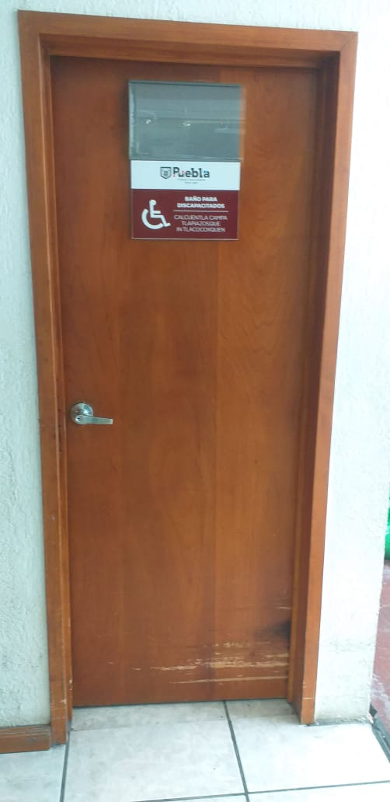
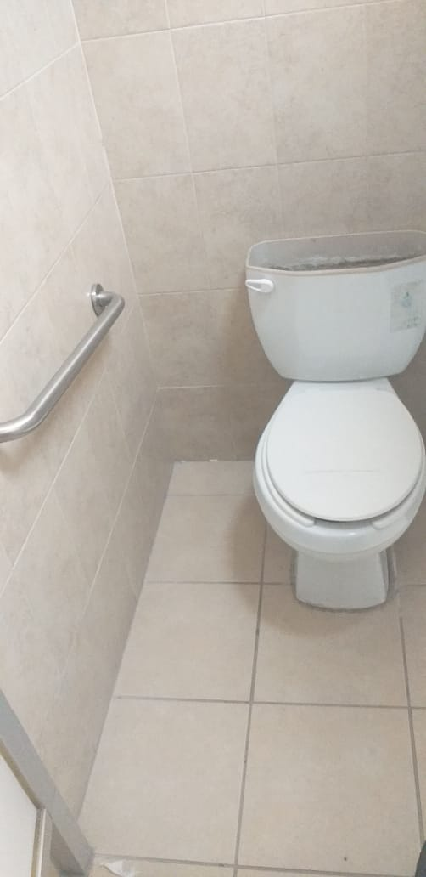
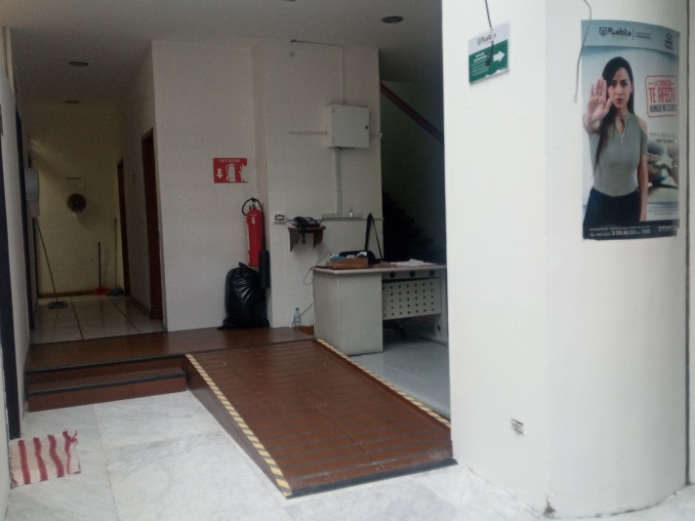
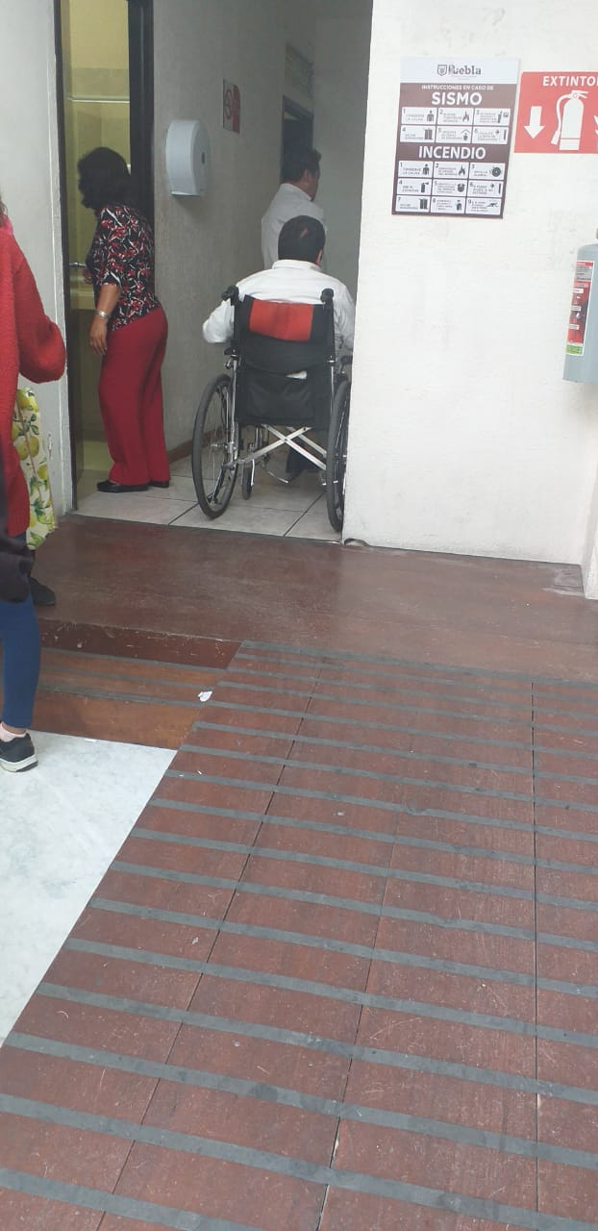
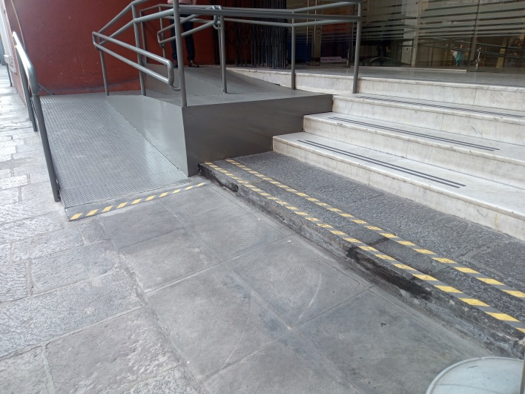
8. Accesibilidad
Además de contar con el mobiliario y las instalaciones adecuadas para personal con discapacidad motriz.

Slide 21

9. Medidas para atender las necesidades del
personal para el cuidado a dependientes económicos y terceros
Como parte de las acciones para la corresponsabilidad en la vida laboral, familiar y personal con igualdad de oportunidades, se tiene establecido 2 prestaciones laborales:
1

Slide 22

9. Medidas para atender las necesidades del
personal para el cuidado a dependientes y terceros
Podrás gozar de estos beneficios sin importar tu tipo de contratación, debiendo requisitar el formato de Justificación mismo que podrás descargar del portal del Ayuntamiento en el apartado de servicios internos, anexando la documentación comprobatoria.
2

Slide 23


10. Evaluación del Desempeño y Clima Laboral
Cada año se aplicará la Evaluación del Desempeño 360° a todas y todos las servidoras y los servidores públicos.
La evaluación de Clima Laboral se aplicará de manera aleatoria, a una muestra conforme lo establece la Norma Mexicana, durante el mes de agosto y en los días que se lleve a cabo la auditoría de seguimiento.

Slide 24
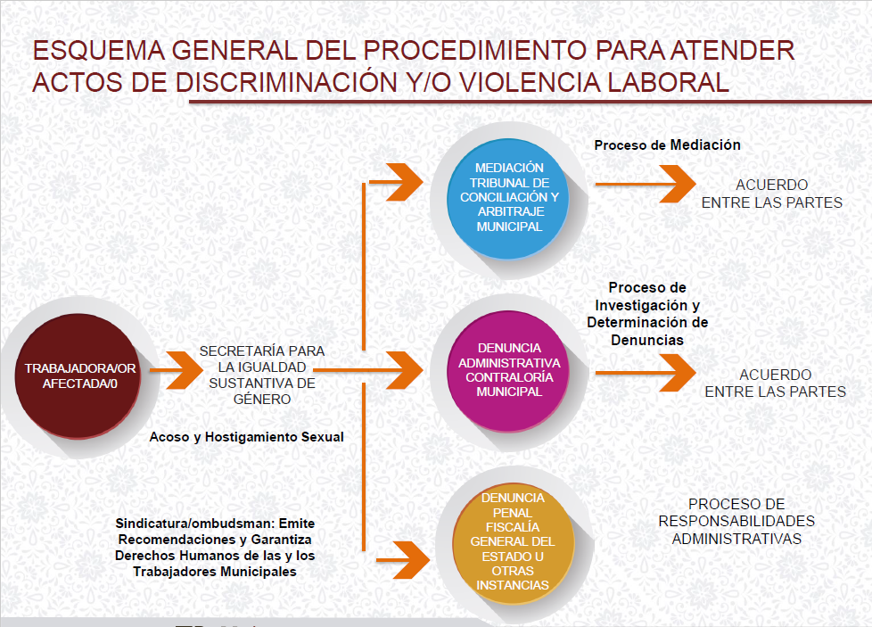
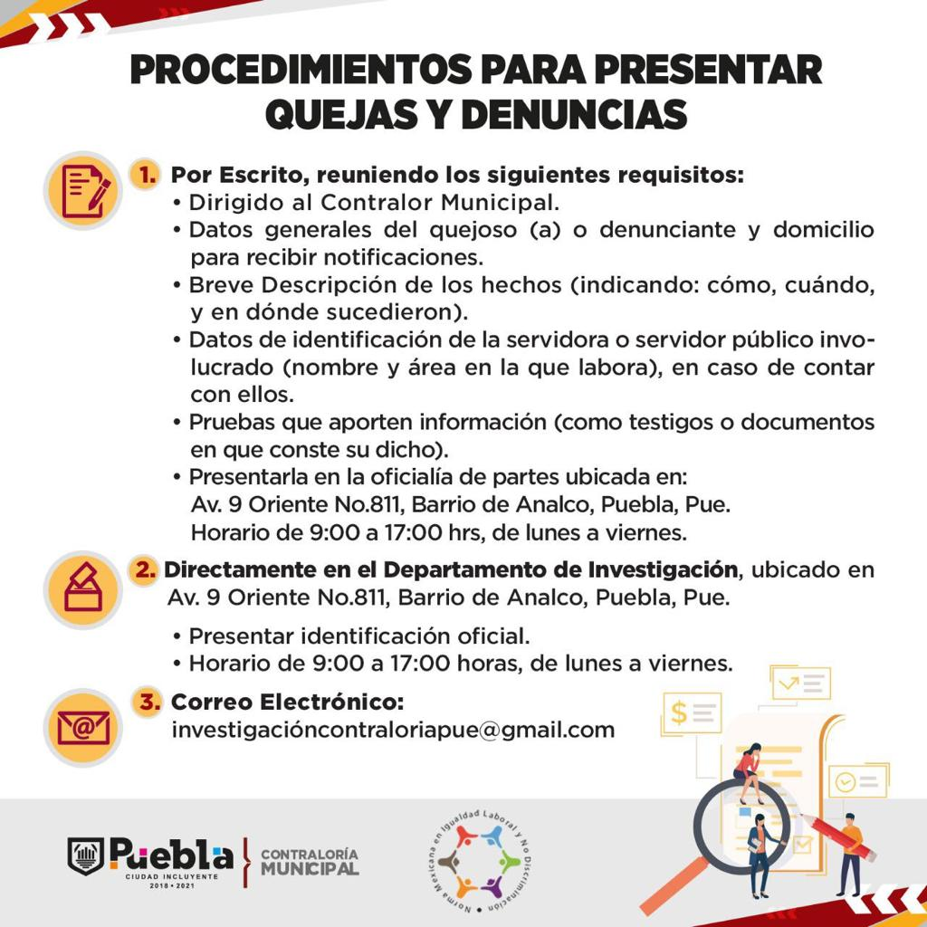
11. Procedimiento para atender actos de discriminación y/o violencia laboral
Podrán consultar en el portal de transparencia el procedimiento al link:
http://gobiernoabierto.pueblacapital.gob.mx/transparencia_file/SISG/77.fracc.I/sisg.ManualProcedimientosComitéIgualdad.pdf

Slide 25
Agradecemos su participación y prepárese para la Auditoria que se realizará en su Centro de Trabajo los días:
24 noviembre
  10:00-17:00 horas
  *Revisión de Evidencia Documental de los Requisitos y las Medidas de Nivelación
  14:30 horas
  *Auditoria en Sitio de todo el personal
24, 25 y 26 noviembre
  10:00-17:00 horas
*Aplicación del Cuestionario de Clima Laboral en línea por parte del auditor
sobre muestra aleatoria.
En caso de dudas o comentarios contactar al Departamento de Organización al Teléfono 309 46 00 ext. 5341 o 5346
O con el Enlace del Comité por la Secretaría de Administración
Rossy Heleny Vázquez Velázquez
Al teléfono 309 46 00 ext. 5217
GRACIAS

